Slide 1
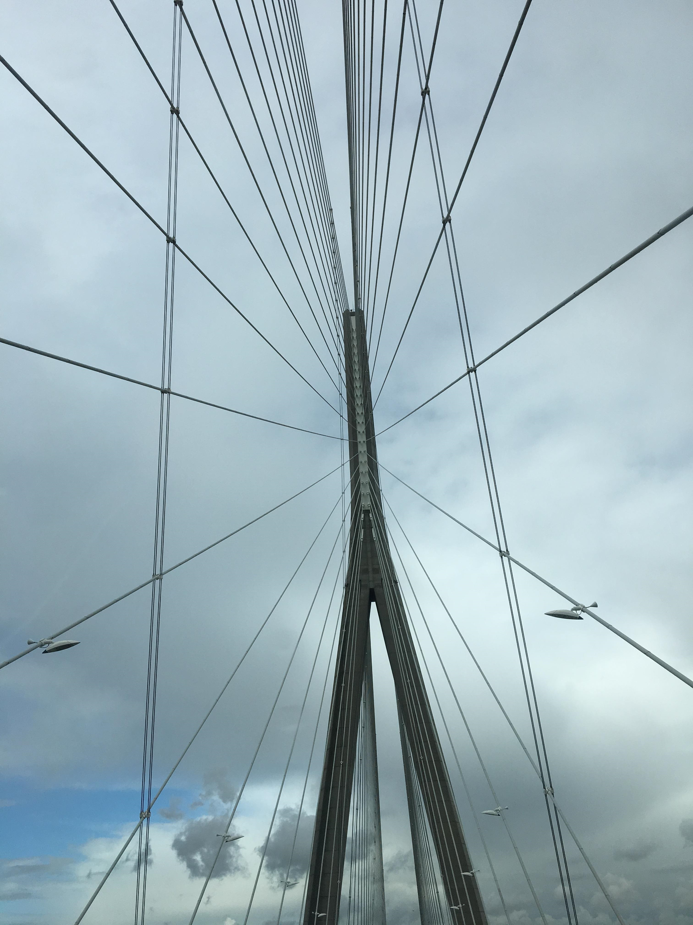
DRH : enjeux et perspectives de l’évolution d’une profession Mardi 25 juin 2019 de 8h30 à 13h Aula Magna, Louvain House - Louvain-la-Neuve
par l’entreprise, pour l’entreprise, dans l’entreprise
Avec le soutien de
Le métier de DRH connaît aujourd’hui une réelle transformation : «responsabilisation, conformité, éthique et humanisme,…», les tâches des DRH se diversifient, se complexifient, mettent la profession sous pression et forcent à se réinterroger.
Définir les enjeux, déterminer les outils et accompagner les DRH dans la transformation de leur profession et l’actualisation de leurs compétences : tels sont les objectifs de cette matinée d’ateliers et d’échanges, organisée par EPM en collaboration avec l’Ecole des Sciences du Travail UCLouvain et à laquelle nous vous convions.
Programme
08.30 Accueil café
09.00 Introduction par Sibylle du Bus, Administratrice déléguée EPM Academy et Bauduin Auquier, Président de l’Ecole des sciences du travail, UCL, coordinateur du cycle EPM Academy « Gestion des relations sociales »
09.10 Evolutions récentes de la profession et ses acteurs principaux : une profonde transformation! – Laurent Taskin, Professeur de management humain et des organisations à la Louvain School of Management
09.40 Le métier de DRH et ses enjeux : réflexions de Christine Marchal CHRO d’Engie et de Thierry Demuysere, département RH de la CSC
10.30 Travail en sous-groupes : 4 thèmes proposés – Bauduin Auquier et Laurent Taskin
1° Association professionnelle : forme, pouvoir?
2° Conseil de déontologie : forme, compétences, publicité, viabilité? 3° Charte : contenu, portée, contraintes?
4° Les outils pratiques pour accompagner le/la DRH dans la transformation de son métier
11.30 Synthèse par thème et propositions d’évolution
12.30 Conclusions et perspectives - Bauduin Auquier et Laurent Taskin
12.45 Walking Buffet
Lieu : Aula Magna, Louvain House (3ème étage) - Louvain-la-Neuve
(Entrée et parking côté Lac – quai 10) GPS : Boulevard André Oleffe – 1348 Louvain-la-Neuve
Frais d’inscription : 150€ HTVA (bulletin d’inscription au verso) ./..

Slide 2
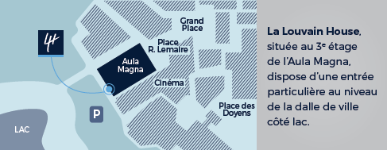
Avec le soutien de DRH : enjeux et perspectives de l’évolution d’une profession Mardi 25 juin 2019 de 8h30 à 13h
par l’entreprise, pour l’entreprise, dans l’entreprise
Bulletin d’inscription à renvoyer par e-mail à : elisabeth.decrayencour@epm.be
Nom et prénom du participant : .............................................................
Fonction : ................................................................................................
Adresse de l’entreprise : ……………………………………………………………………..
…………………………………………………………………………………………………………….
Tél du participant : ............................... Gsm: ………………………………………
E-mail du participant : .............................................................................
Votre référence pour la facturation (si nécessaire) : ………………………......
TVA : …………………………………………………………………………………………...........
S’engage à verser la somme de 181,50€ TVAC/personne au compte BNP Paribas Fortis : BE26 0017 2203 4229 de l’EPM Management SCRL.
Le paiement vaut inscription (une facture pour acquit vous sera envoyée)
Adresse de facturation de l’entreprise (si différente de l’adresse d’envoi)
...................................................................................................................
...................................................................................................................
Conditions d’annulation : toute inscription sera due, sauf si annulée par écrit (lettre ou e-mail avec accusé de réception) au plus tard 20 jours ouvrables avant le début de la journée.
Par cette inscription, j’accepte que mes données personnelles soient traitées en conformité avec la déclaration de confidentialité de EPM (voir site www.epm.be)
Date : ……………………………………………………………………………………………………
Signature : ……………………………………………………………………………………………
Lieu : Aula Magna, Louvain House (3ème étage) - Louvain-la-Neuve
(Entrée et parking côté Lac, quai 10) - GPS : Boulevard André Oleffe – 1348 Louvain-la-Neuve
EPM Academy, Chemin du Stocquoy 3 – 1300 Wavre – www.epm.be –
Tél : +32 (0)10 45 11 54

